Slide 1




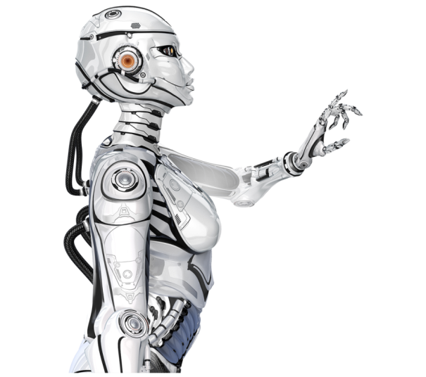

爬虫培训
部门：数据分析部 主讲人：Lennon 日期：2023.07

Slide 2



目录 CONTENTS
PART 1 基础工具
PART 2 知识补充
PART 3 爬虫入门
PART 4 附录

Slide 3
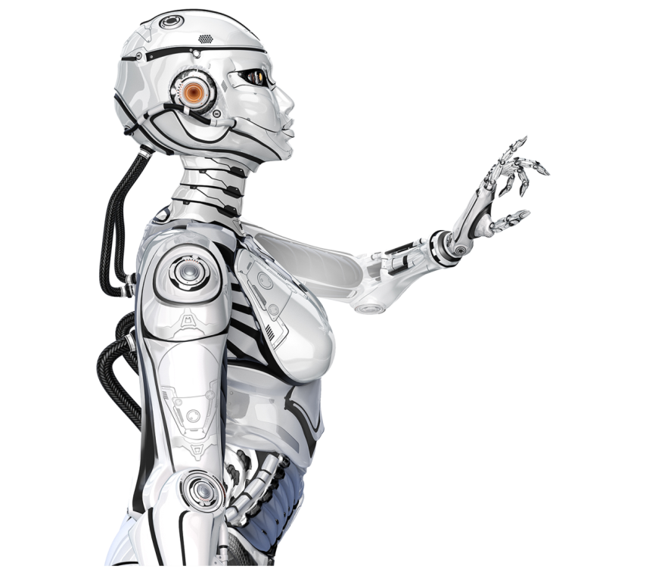

Part 1
基础工具

Slide 4



Part 1 基础工具
1.1 Python^{[1]}
1.1.1 简介
Python 是一种解释型、面向对象、动态数据类型的高级程序设计语言。
完成同一个任务，C语言要写1000行代码，Java只需要写100行，而Python可能只要20行。
代码少的代价是运行速度慢，C程序运行1秒钟，Java程序可能需要2秒，而Python程序可能就需要10秒。
Python教程^{[2-3]}
路径长度error^{[4]}
[1] https://python.org
[2] https://www.liaoxuefeng.com/wiki/1016959663602400/1016959856222624
[3] https://www.runoob.com/python3/python3-tutorial.html
[4] https://blog.csdn.net/weixin_43658159/article/details/127454046

Slide 5
Part 1 基础工具
1.1.2 Pip换源
临时换源：
-i参数：pip install pandas -> pip install pandas -i https://pypi.tuna.tsinghua.edu.cn/simple
永久换源：
自行百度
名称 | 地址
清华 | https://pypi.tuna.tsinghua.edu.cn/simple
阿里云 | http://mirrors.aliyun.com/pypi/simple
中科大 | http://pypi.mirrors.ustc.edu.cn/simple
华为 | https://repo.huaweicloud.com/repository/pypi/simple
腾讯 | http://mirrors.cloud.tencent.com/pypi/simple

Slide 6
Part 1 基础工具
1.1.3 Library 包
名称 | 安装方法 | 参考
jupyter notebook | pip install notebook | 官网^{[1]}
virtualenv | pip install virtualenv | 教程^{[2]}
pandas | pip install pandas | 官网^{[3]}
openpyxl | pip install openpyxl | Tutorial^{[4]}
[1] https://jupyter.org
[2] https://www.liaoxuefeng.com/wiki/1016959663602400/1019273143120480
[3] https://pandas.pydata.org/getting_started.html
[4] https://openpyxl.readthedocs.io/en/stable/tutorial.html

Slide 7
Part 1 基础工具
1.1.3 Library 包
名称 | 安装方法 | 参考
pillow | pip install pillow | 官网^{[1]}
requests | pip install requests | 教程^{[2]}
BeautifulSoup | pip install bs4
selenium | pip install selenium | 官网^{[3]} chromedriver^{[4]}
gevent | pip install gevent
[1] https://pillow.readthedocs.io/en/latest
[2] https://www.liaoxuefeng.com/wiki/1016959663602400/1183249464292448
[3] https://www.selenium.dev/documentation/webdriver/getting_started
[4] https://chromedriver.storage.googleapis.com/index.html

Slide 8

Part 1 基础工具
1.2 JavaScript
1.2.1 简介
JavaScript 是 Web 的编程语言。
所有现代的 HTML 页面都可以使用 JavaScript。
JavaScript 非常容易学。
JavaScript教程^{[1-2]}
[1] https://www.runoob.com/js/js-tutorial.html
[2] https://www.liaoxuefeng.com/wiki/1022910821149312

Slide 9

Part 1 基础工具
1.2.2 Tampermonkey^{[1]} 篡改猴
用户脚本是小型JavaScript程序，可用于向网页添加新功能或修改现有功能。
使用篡改猴可以轻松在任何网站上创建、管理和运行这些用户脚本。
例如，使用篡改猴，可以向网页添加一个新按钮，可以快速在社交媒体上分享链接，或自动填写带有个人信息的表格。在数字化时代，这特别有用，因为网页常常被用作访问广泛的服务和应用程序的用户界面。
Tampermonkey教程^{[2-3]}
[1] https://www.tampermonkey.net
[2] https://www.bilibili.com/video/BV1yT411L7n7
[3] https://www.bilibili.com/video/BV19W4y1h7KM

Slide 10

Part 1 基础工具
1.3 HTML
1.3.1 简介
1.3.2 Tomcat

Slide 11
Part 2
知识补充

Slide 12
Part 2 知识补充
1
2
3
Regular Expression^{[1]}
正则表达式
XPath^{[2]}
XML Path Language
协程^{[3-4]}
[1] https://github.com/ziishaned/learn-regex
[2] https://www.runoob.com/xpath/xpath-tutorial.html
[3] https://blog.csdn.net/qq_45476428/article/details/108782593
[4] https://blog.csdn.net/freeking101/article/details/53097420

Slide 13

Part 2 知识补充
Postman^{[1]}
Postman教程^{[2]}
[1] https://www.postman.com/downloads
[2] https://www.bilibili.com/video/BV1hP4y177gS

Slide 14
Part 3
爬虫入门

Slide 15

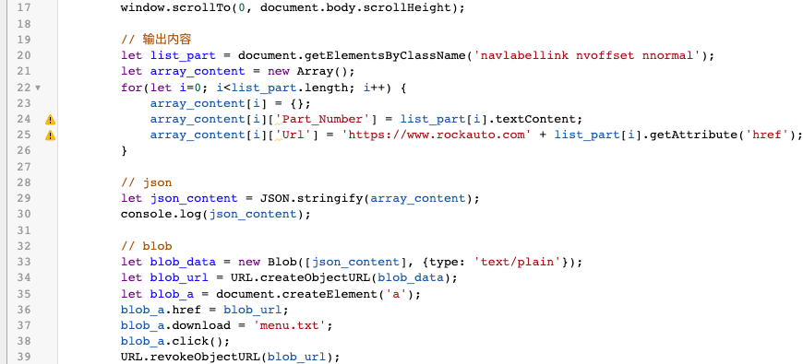
Part 3 爬虫入门
3.1 目录获取
1
JavaScript
文本 -> JSON (JavaScript Object Notation) -> Blob (Binary Large Object)

Slide 16
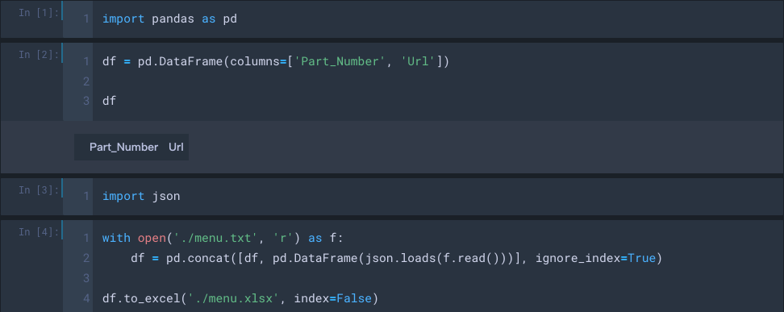

Part 3 爬虫入门
3.1 目录获取
Python
2
文本 -> JSON -> DataFrame

Slide 17


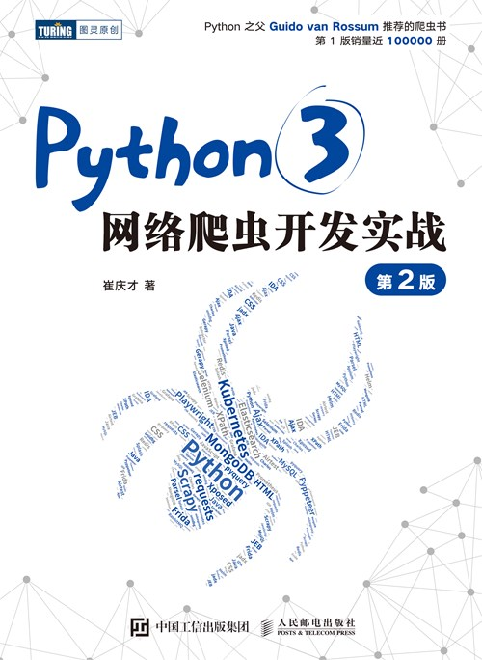
Part 3 爬虫入门
3.2 内容爬取
常见爬虫：
学习方法：
requests
Selenium
b站^{[1]}
书^{[2]}
[1] https://www.bilibili.com/video/BV1bL4y1V7q1
[2] https://www.ituring.com.cn/book/2847

Slide 18
Part 3 爬虫入门
3.3 爬虫提速^{[1]}
常见手段：
多进程
多线程
协程
[1] https://blog.csdn.net/weixin_51656605/article/details/113694044

Slide 19
Part 3 爬虫入门
3.4 反爬机制
01
基于身份识别的反爬
02
基于爬虫行为的反爬
03
基于数据加密的反爬

Slide 20
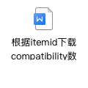
Part 3 爬虫入门
3.5 反反爬
User-Agent^{[1]}
Referer
Cookie
代理池^{[2]}
Token^{[3]}
反反爬教程^{[4]}
[1] https://sspai.com/post/75349
[2] https://www.kuaidaili.com
[3] 《根据itemid下载compatibility数据.docx》
[4] https://www.bilibili.com/video/BV1cy4y1V771

Slide 21


Part 3 爬虫入门
3.6 代码示例
https://gitee.com/lennon1124/yang-teng/blob/master/02.crawler/02.Dorman/2(2).Detail-Lennon%E5%8D%8F%E7%A8%8B20230620.ipynb
https://gitee.com/lennon1124/yang-teng/blob/master/02.crawler/01.RockAuto/2(2).Part-Lennon%E5%8D%8F%E7%A8%8B20230627.ipynb

Slide 22
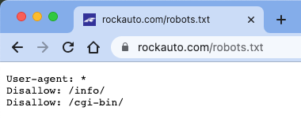
Part 3 爬虫入门
3.7 爬虫守则
Robots协议^{[1]}
职业操守
站点压力
隐私信息
贩卖盈利
行为超越
[1] https://baike.baidu.com/item/robots%E5%8D%8F%E8%AE%AE/2483797?fr=ge_ala

Slide 23
Part 4
附录

Slide 24
Part 4 附录
爬虫远程仓库^{[1-2]}
Selenium常用配置^{[3]}
Selenium配置大全^{[4]}
Selenium等待机制^{[5]}
eBay网站开发者API^{[6]}
正则表达式测试网站^{[7]}
JSON解析^{[8]}
Git教程^{[9]}
[1] https://github.com/lennon1124/YangTeng/tree/master/02.crawler
[2] https://gitee.com/lennon1124/yang-teng/tree/master/02.crawler
[3] https://blog.csdn.net/m0_56676945/article/details/129215165
[4] https://peter.sh/experiments/chromium-command-line-switches
[5] https://blog.csdn.net/biggbang/article/details/121511531
[6] https://developer.ebay.com/devzone/shopping/docs/CallRef/GetSingleItem.html
[7] https://www.whatsmyip.org/regular-expression-tester
[8] https://www.json.cn
[9] https://www.liaoxuefeng.com/wiki/896043488029600

Slide 25
T H A N K S
部门：数据分析部 主讲人：Lennon 日期：2023.07

